Slide 1
МБДОУ « Детский cад №42
Краткосрочный проект на тему: «Мой Пушкин».
Работу выполнила :
Бельдюгина Е. Н.

Slide 2
Вид проекта: исследовательско – творческий.
Продолжительность: 3 недели.
Участники проекта:
дети подготовительной группы, воспитатели, родители, логопед, музыкальный руководитель.

Slide 3
Проблема:
недостаточно высокий уровень читательского интереса у детей, читательской культуры.
Чтение одних и тех же произведений («Сказка о рыбаке и рыбке», «Сказка о царе Салтане…»)и редкое обращение к другим сказкам и стихам.

Slide 4
Цели:
Нравственно – эстетическое развитие детей через знакомство с творчеством А. С. Пушкина.
Создание условий для активного использования литературного опыта детей в их творческой деятельности.
Содействие гармонизации отношений между взрослыми и детьми

Slide 5
Задачи:
Способствовать приобщению детей к книге, воспитание грамотного читателя.
Прививать любовь к родному языку, умение эмоционально воспринимать произведения русской классической литературы.
Развивать устойчивый интерес к творчеству А. С. Пушкина.
Получать радость от занятий чтением, испытывать потребность в нём.
Поддерживать интерес к культуре, традициям и обычаям русских людей через произведения русских писателей.
Способствовать повышению эффективности взаимодействия родителей и детей для воспитания у них нравственно – патриотических чувств.
Создавать условия для приобщения детей к классической литературе, внедряя произведения Пушкина в самостоятельную творческую деятельность.

Slide 6
Предполагаемый результат:
Совершенствование у детей восприятия по линии всё большего осмысливания прослушанных рассказов, сказок, стихотворений, обогащение чувств.
Развитие эмоциональной отзывчивости.
Обогащение восприятия детьми художественной формы произведений, формирование внимания к выразительным средствам языка.
Повышение интереса к произведениям А. С. Пушкина, активизация потребности к чтению, узнаванию нового.
Расширение знаний о русской культуре, о быте и традициях русского народа, расширение кругозора, совершенствование социальных навыков поведения, умение преодолевать трудности в общении.

Slide 7
Подготовительный:
Опрос родителей и детей о том, какие книги дома читают, есть ли в домашней библиотеке произведения А. С. Пушкина;
Обсуждение проекта, выяснение возможностей, средств, необходимых для реализации проекта;
Подбор методической, художественной литературы, иллюстративного, музыкального материала по теме проекта;
Подбор материала для изобразительной и продуктивной деятельности;
Подбор видеофильма о жизни и творчестве А. С. Пушкина.
Взаимодействие с родителями: (подбор книг по творчеству Пушкина, изготовление поделок, рисование рисунков)
Выбирали место для размещения музея.

Slide 8
Деятельностный:
Беседа о жизни и творчестве А. С. Пушкина.
Чтение сказок, стихов А. С. Пушкина.
Рассматривание иллюстраций к сказкам Пушкина.
Просмотр видеофильма о жизни и творчестве А. С. Пушкина.
Совместное оформление выставки книг о Пушкине.
Выставка детско – родительских рисунков и поделок по творчеству поэта.
Слушание музыки: «Полёт шмеля» Н. А. Римский – Корсаков; «Бой с коршуном» П. И. Чайковский, балет «Лебединое озеро».
Съёмка видеоролика.
Создание музея «Мой Пушкин».

Slide 9
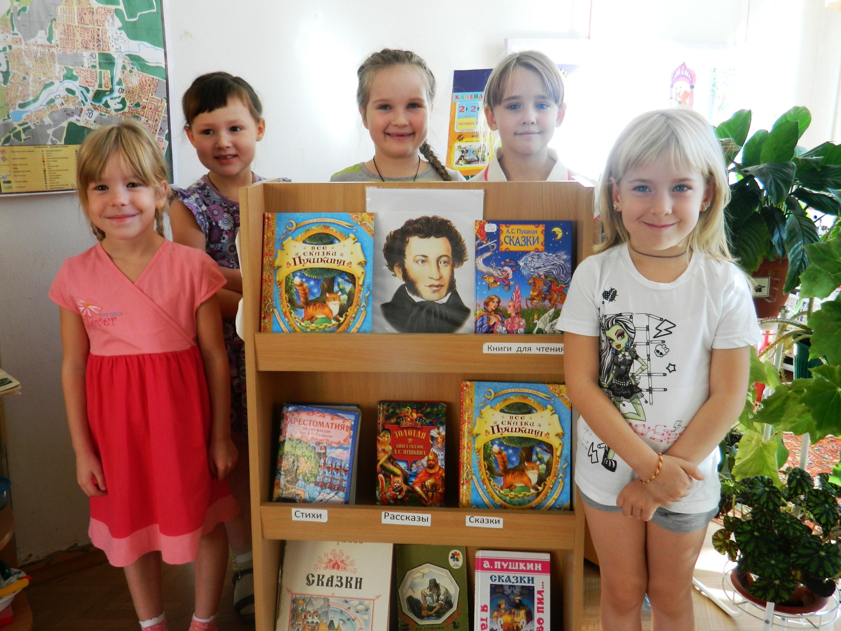

Slide 10
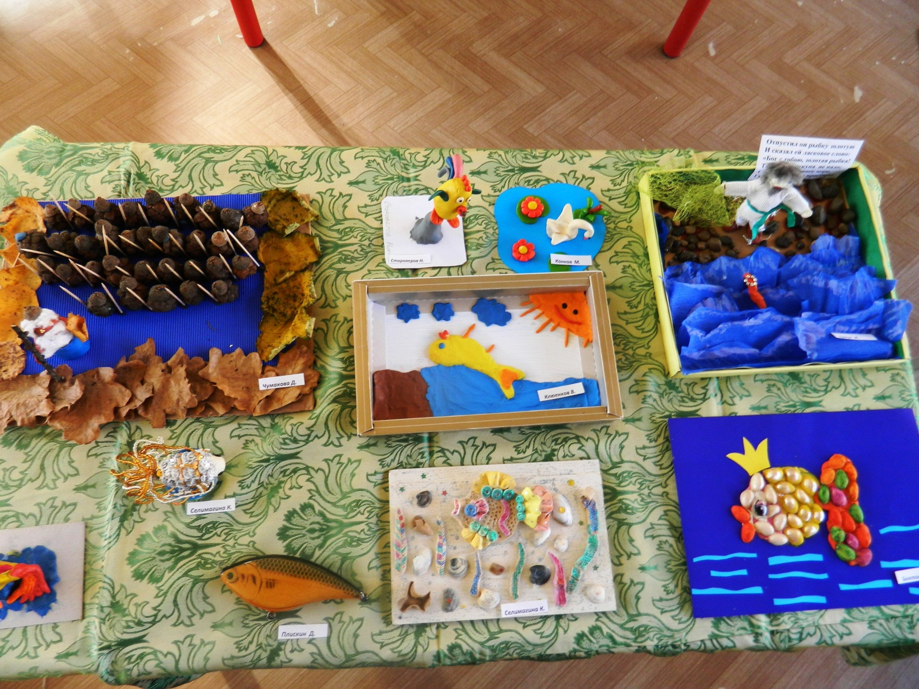

Slide 11
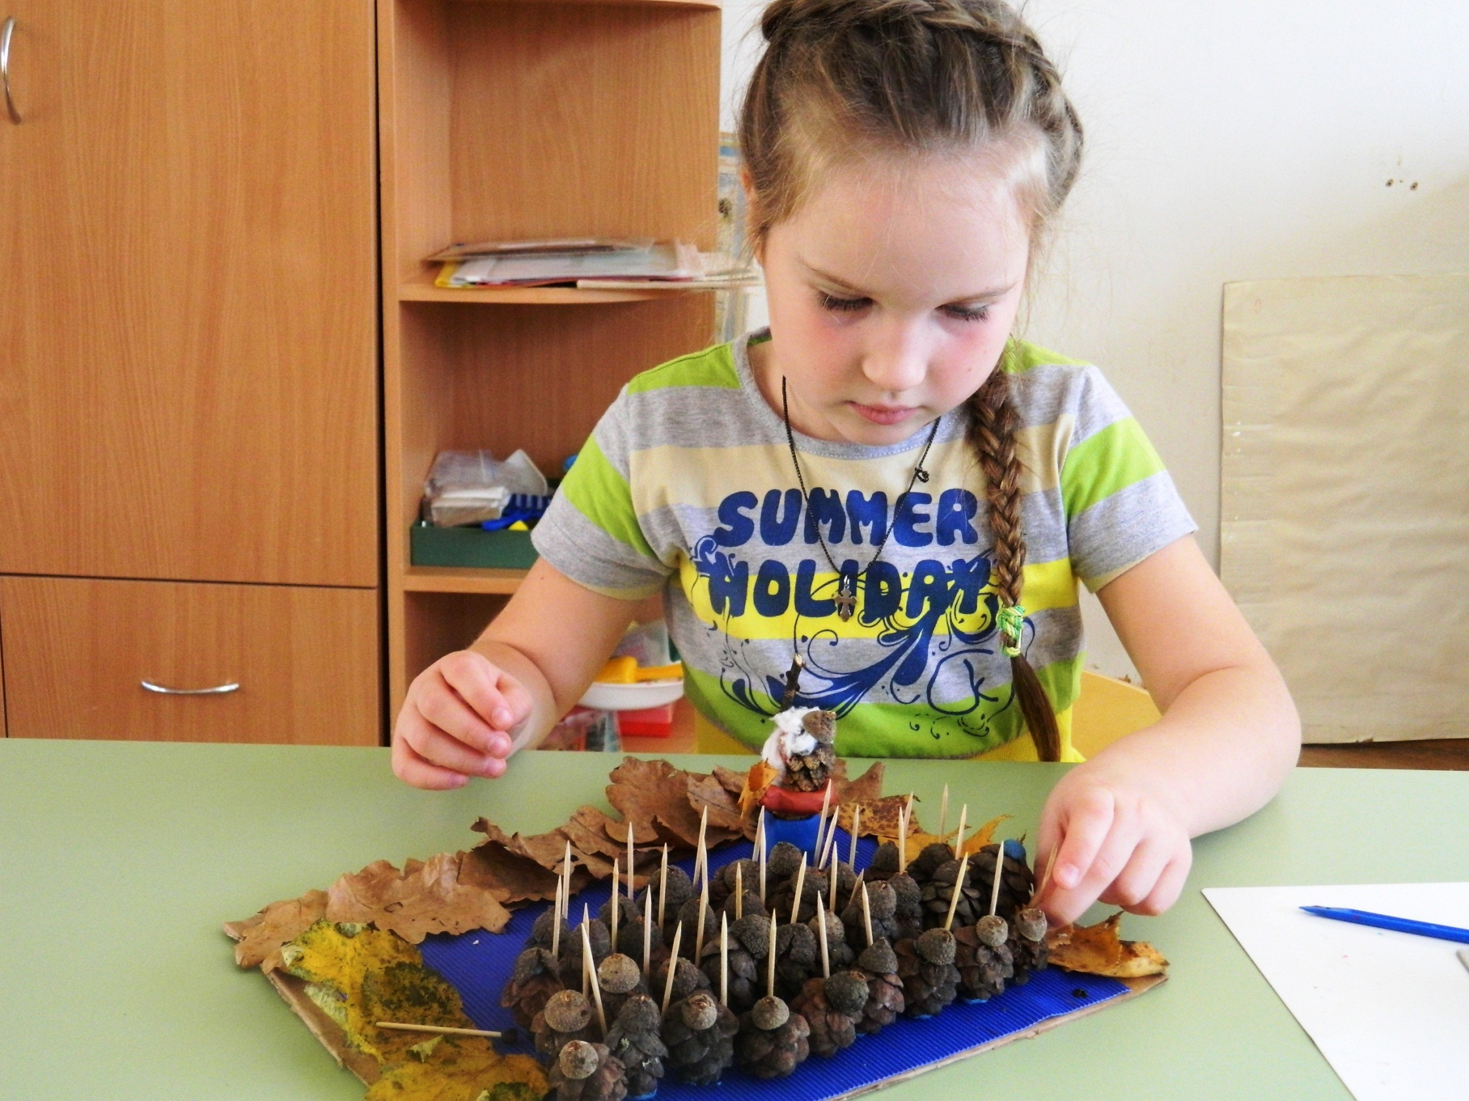

Slide 12
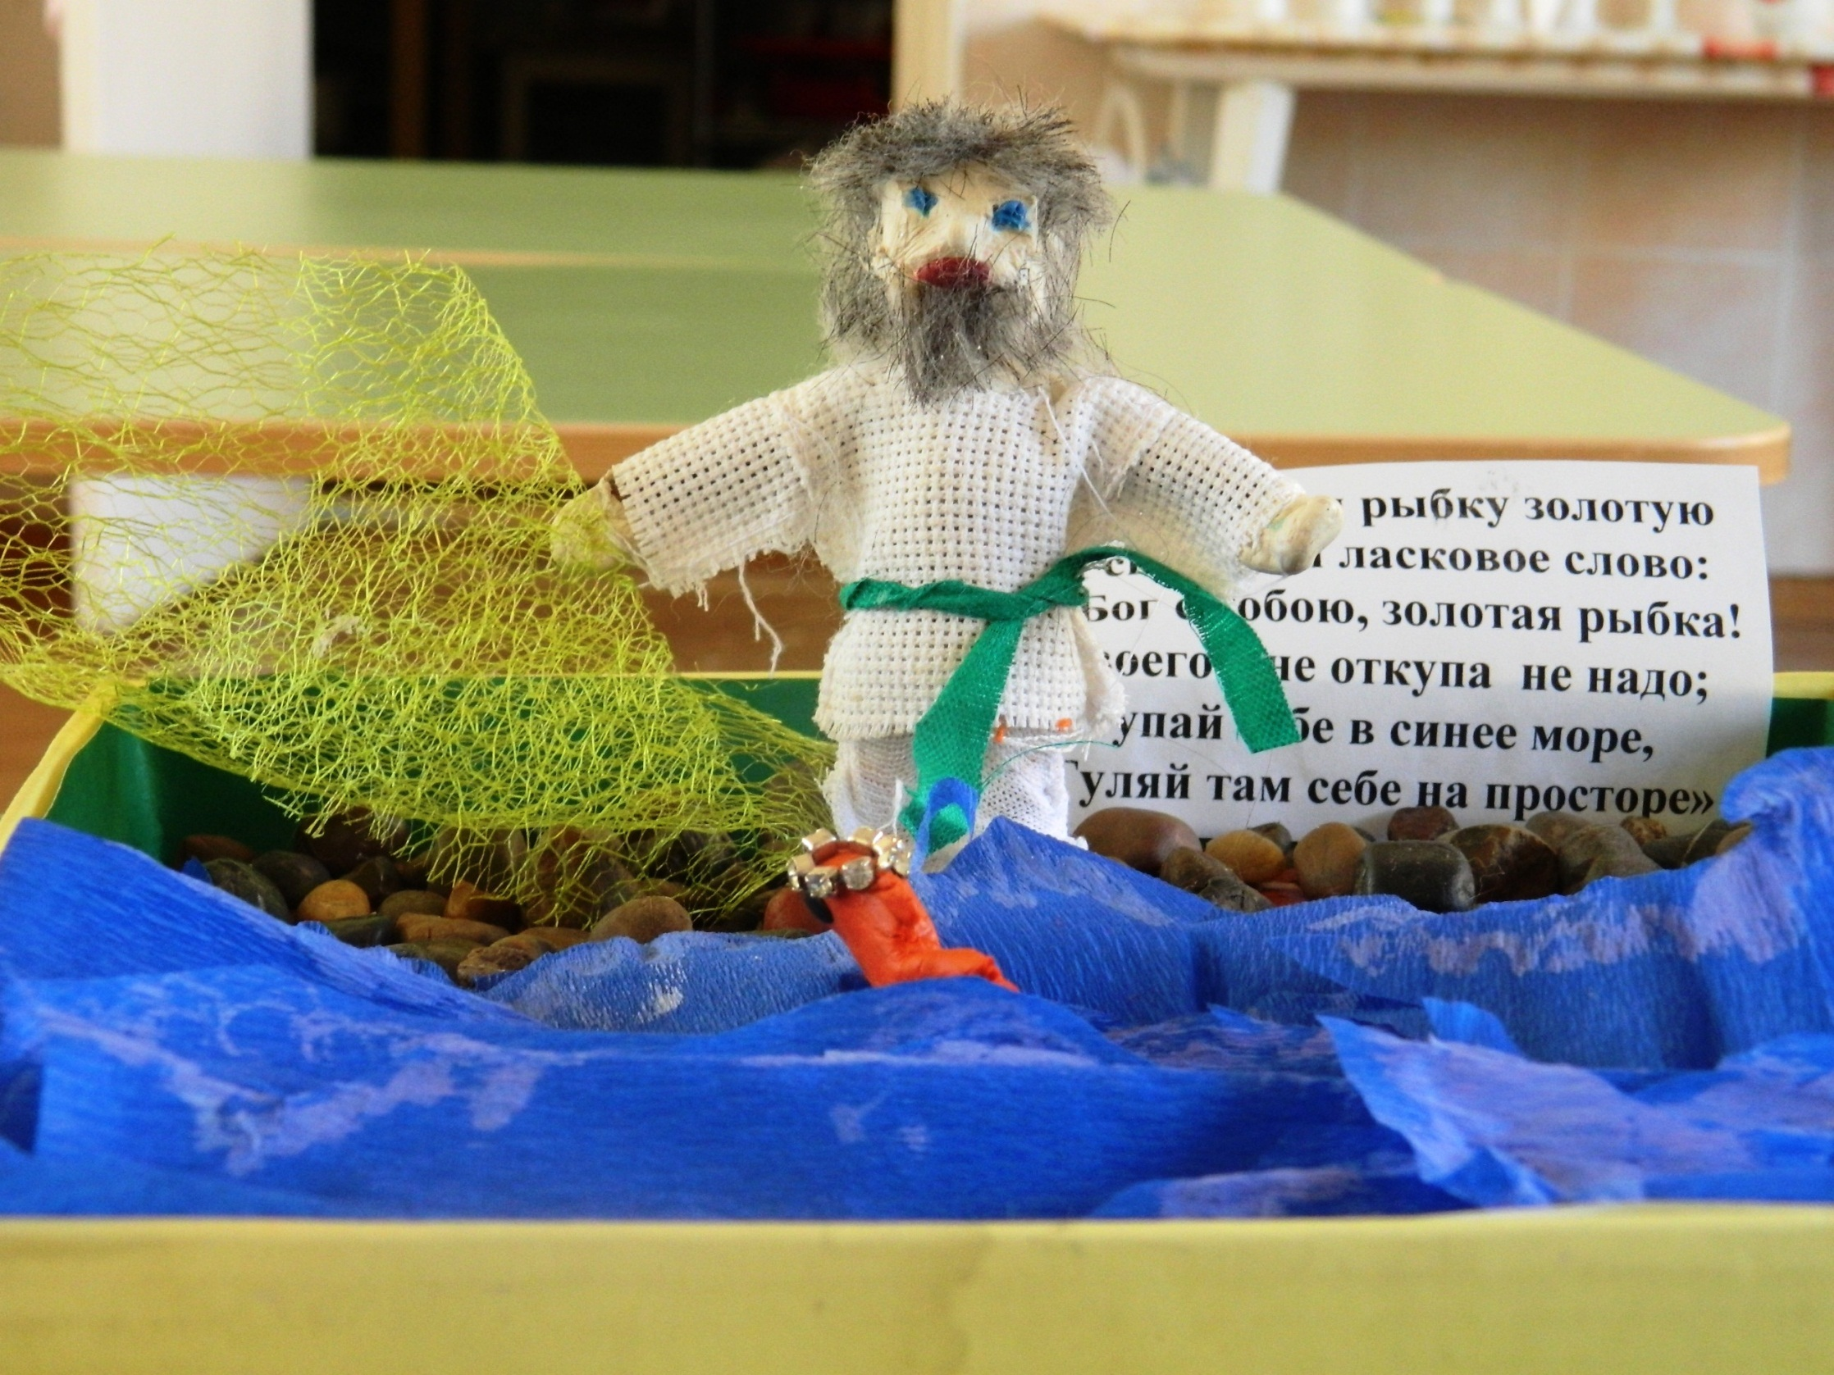

Slide 13
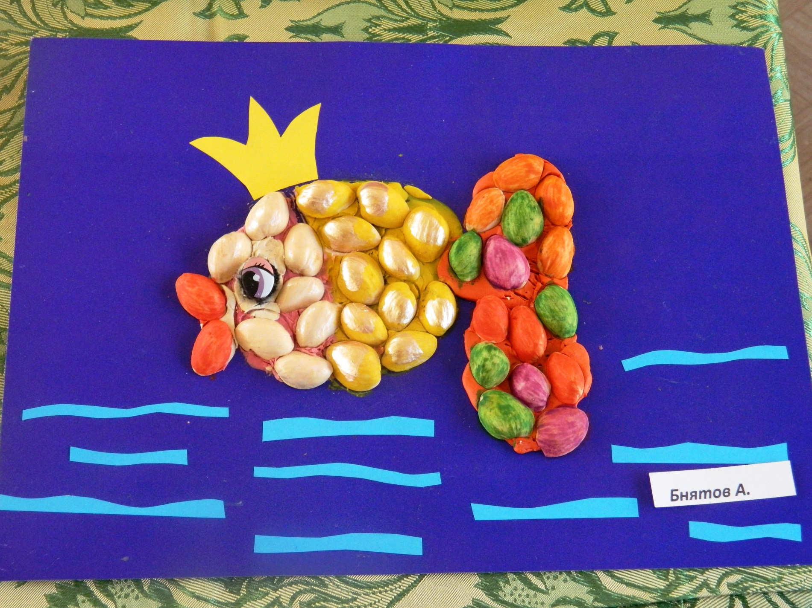

Slide 14
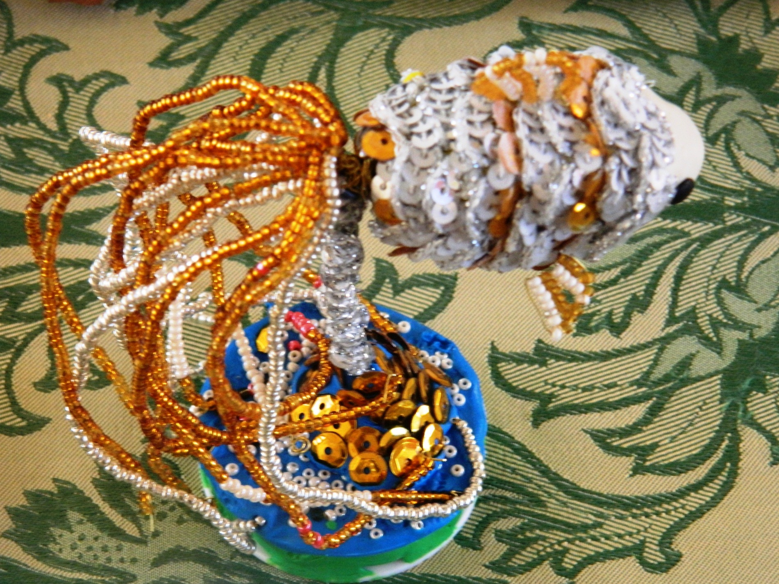

Slide 15
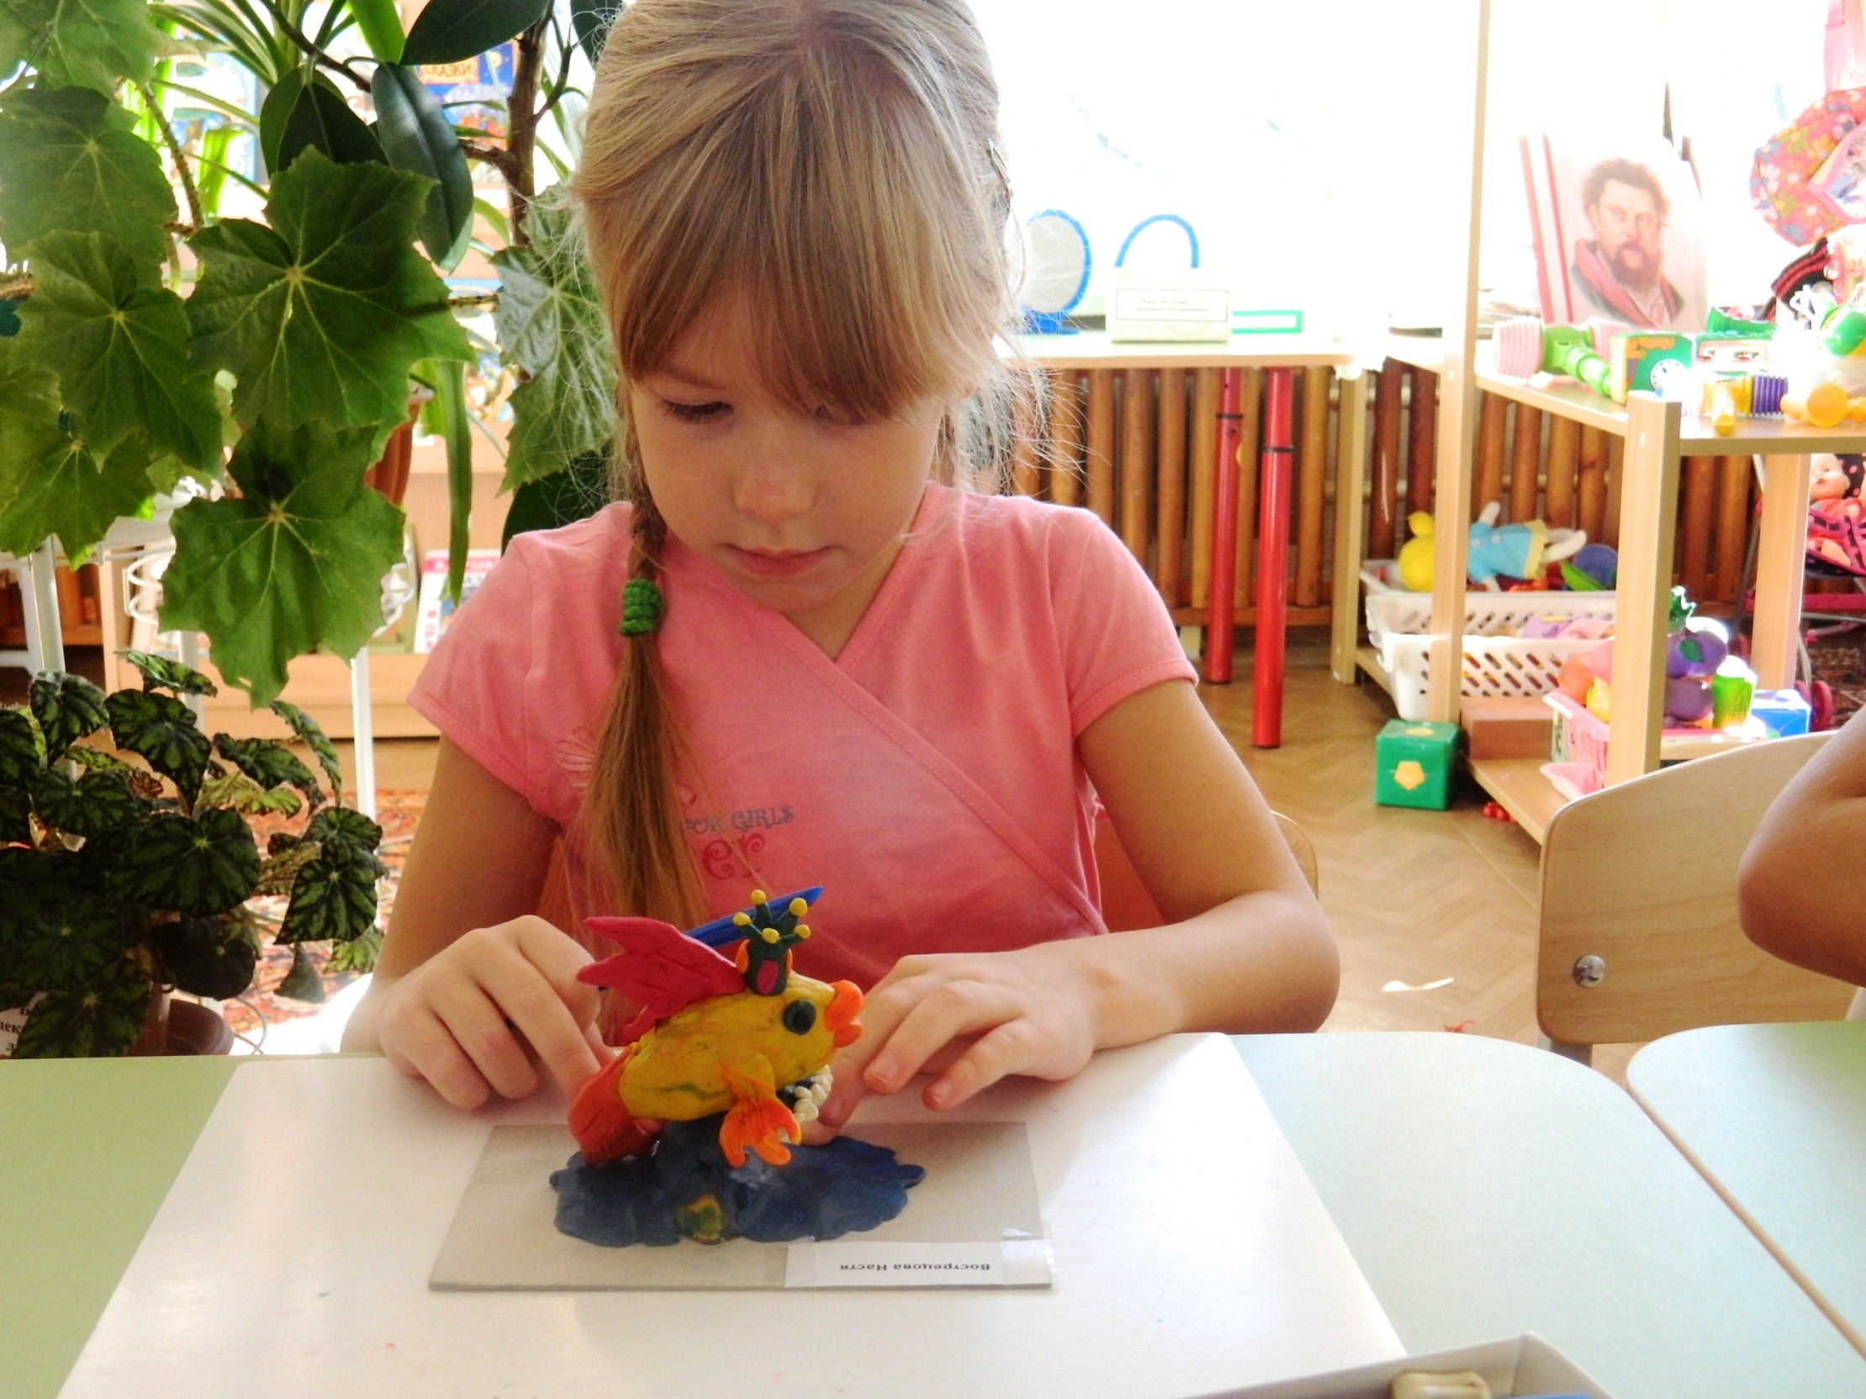

Slide 16
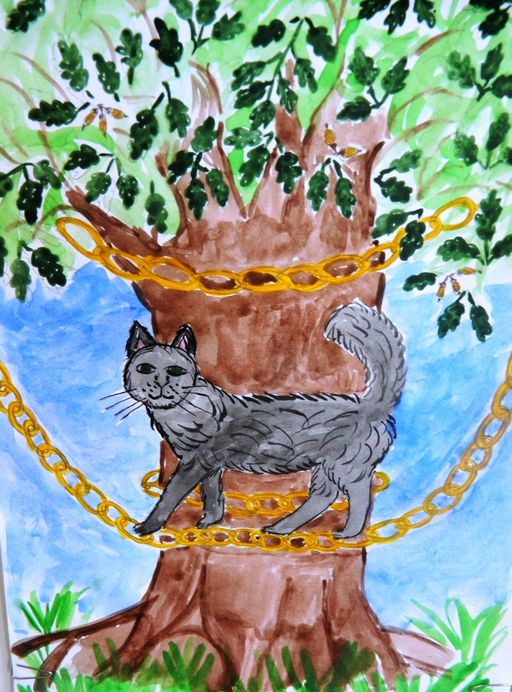
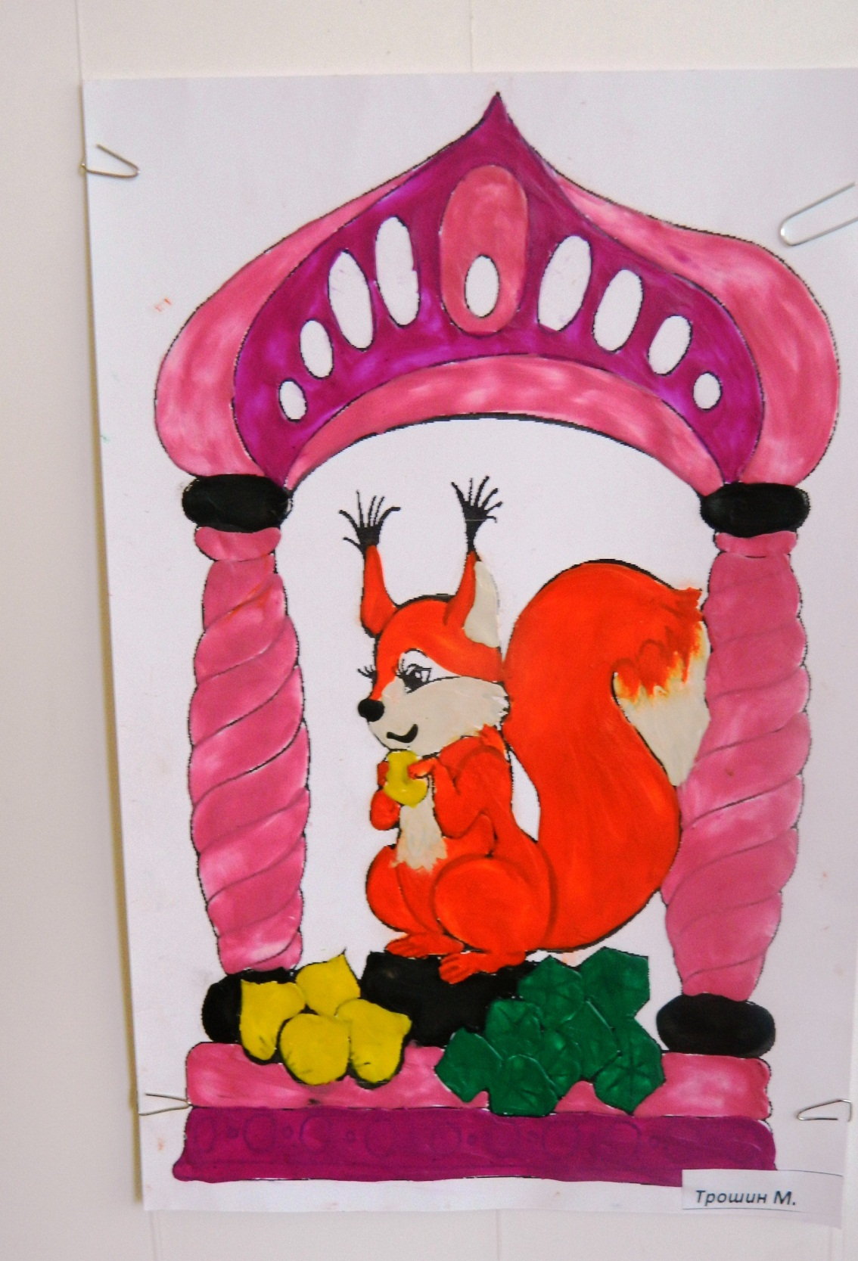

Slide 17
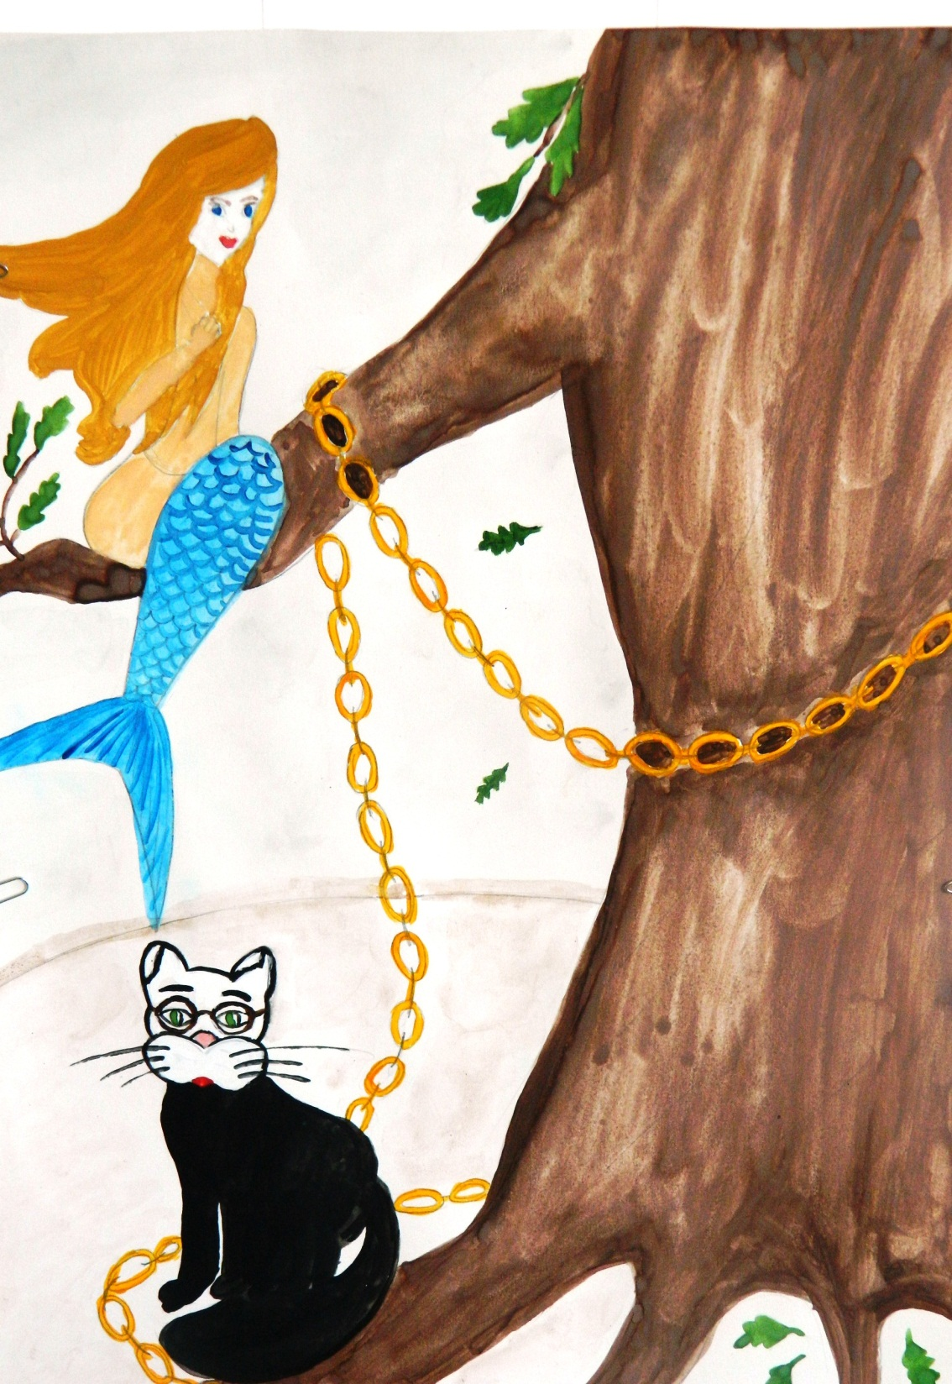
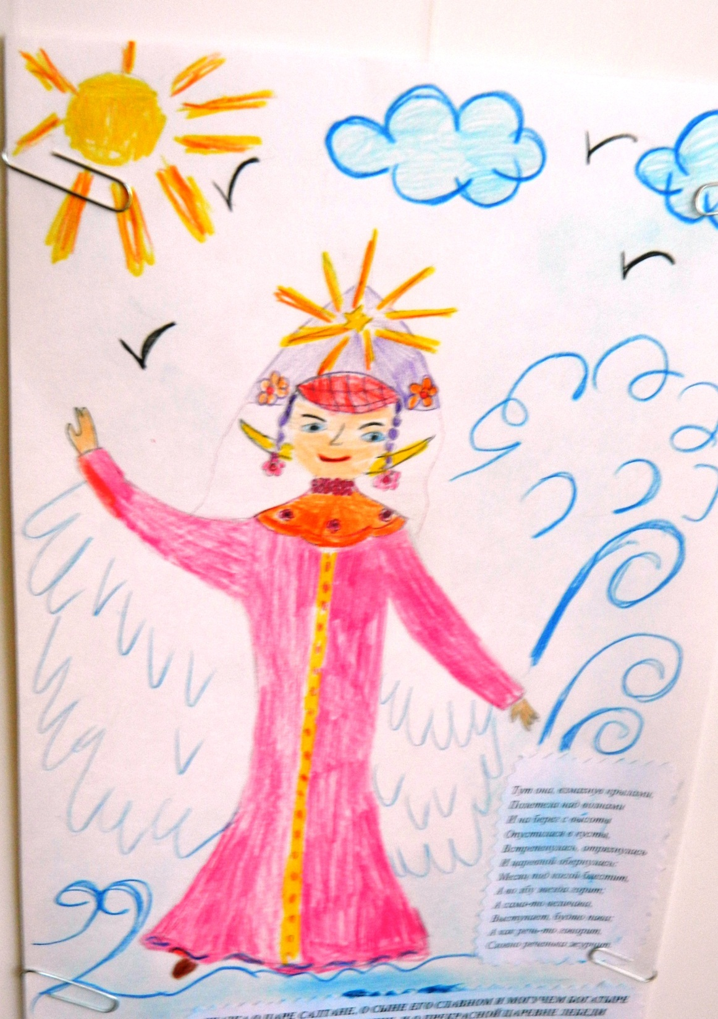

Slide 18
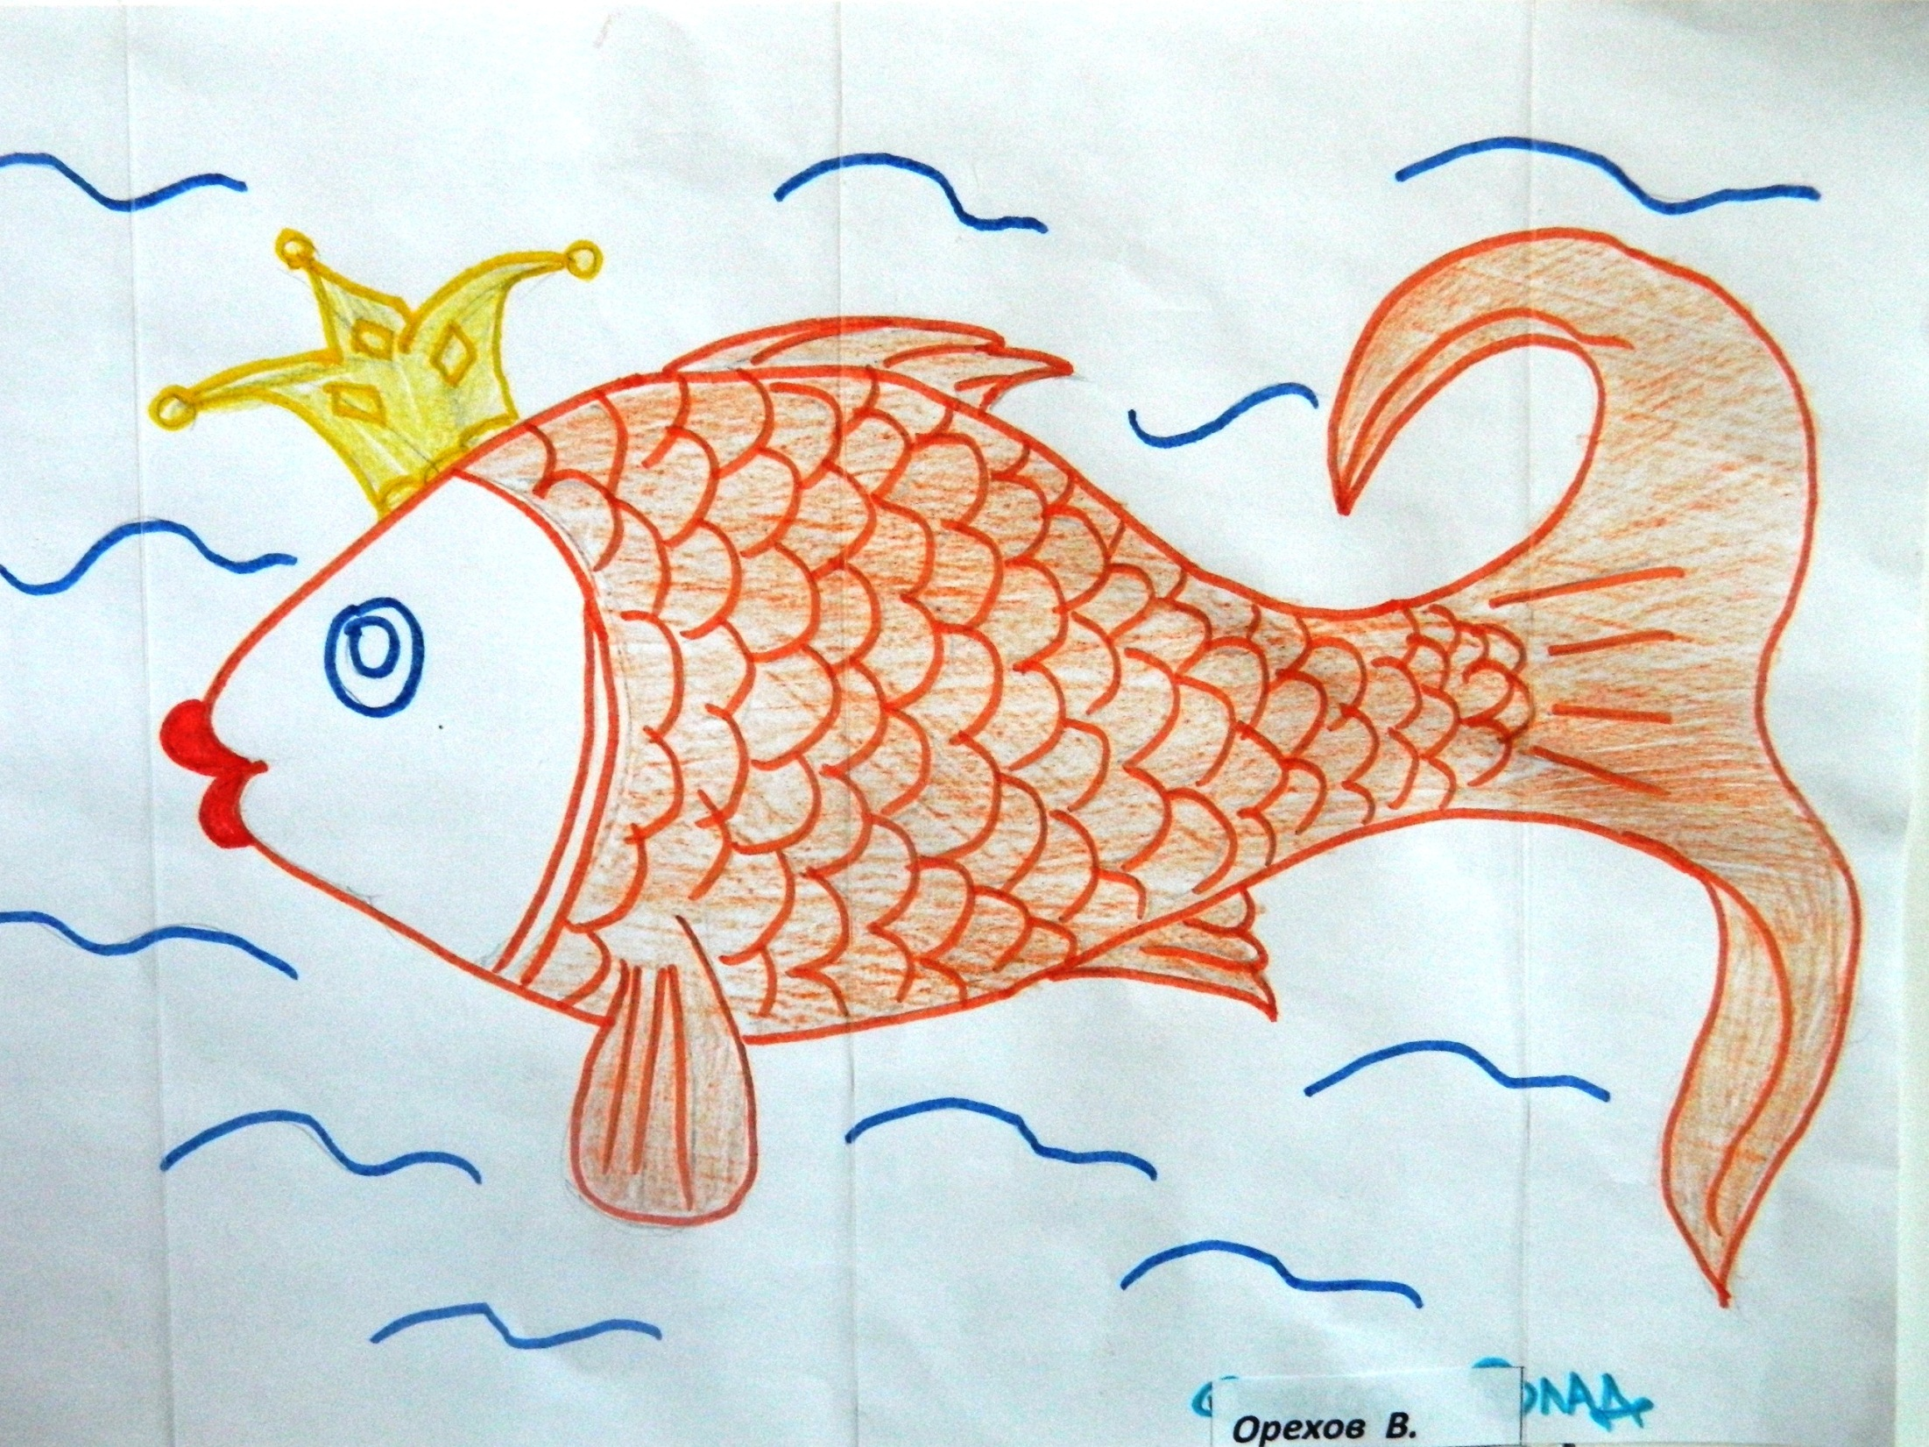

Slide 19
Завершающий:
Представление музея детям из других групп.
Презентация своей работы.

Slide 20
Интервьюирование
Чтобы ты попросил у золотой рыбки?

